Slide 1
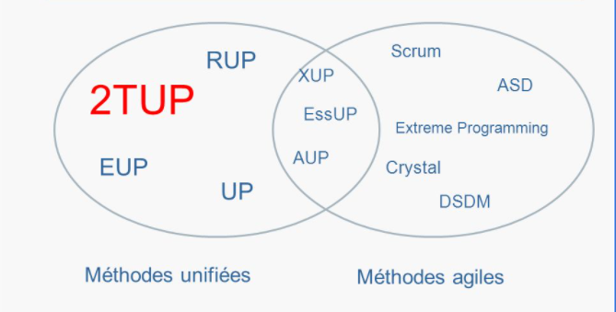
2TUP/UP
L3
Mr Rochel

Slide 2
I – Introduction
L3

Slide 3
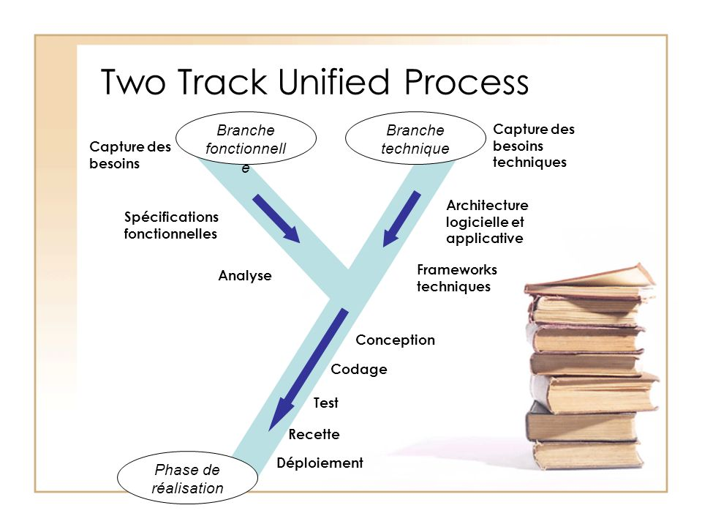
2TUP/UP
Intro
Introduction
Définition :
2TUP est un processus de développement logiciel qui implémente le processus unifié UP.
2TUP signifie 2 Track Unified Process (processus unifié à deux voies).
2TUP signifie que le processus suit deux (02) chemins (le chemin fonctionnel et l’architecture technique).

Slide 4
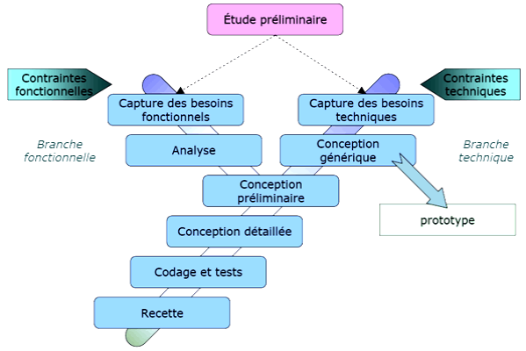
2TUP/UP
Intro
Introduction
Avantages :
2TUP apporte une réponse aux contraintes de changement continuel imposées aux SI,
2TUP renforce le contrôle sur les capacités d’ évolution et de correction de tels systèmes,
2TUP correspond aux deux axes de changement imposés au SI (système d’information).
2TUP décompose le SI suivant un axe fonctionnel et un axe technique, puis fusionne les résultats de ces deux branches formant la lettre Y.
2TUP propose un cycle de développement en Y.

Slide 5
II – Caractéristiques
L3

Slide 6
2TUP/UP
Intro
Introduction
Caractéristiques :
Itératif et incrémental piloté par les risques,
Piloté par les exigences des utilisateurs,
Modélisé par UML (Unified Modeling Language),
Centré sur l’architecture,
Orienté vers les composants.

Slide 7
2TUP/UP
Intro
Introduction
Concepts et Caractéristiques :
I. Itératif et incrémental piloté par les risques, signifie que :
Le processus avance successivement d’étape en étape en se basant sur l’étape précédant,
Une itération apporte des améliorations et nous procure l’évolution,
Les risques d’inadéquation aux besoins ou d’inadéquation aux technique soient fortes,
Les risques d’incapacité à intégrer les technologie sont à gérer.

Slide 8
2TUP/UP
Intro
Introduction
Concepts et Caractéristiques :
II. Un processus piloté par les exigences des utilisateurs, signifie que :
Le processus met en avant les besoins et les exigences des futures utilisateurs du système,
La non adéquation technique et fonctionnelle du système par rapport aux besoins des utilisateurs induit des risques important.

Slide 9
2TUP/UP
Intro
Introduction
Concepts et Caractéristiques :
III. Un processus de modélisation avec UML, signifie que :
Le UML est un langage de modélisation standard de 2TUP,
Un ensemble de diagrammes de UML est utilisé dans des étapes du processus en Y de 2TUP (Ex: le diagramme de cas d’utilisation est utilisé dans la capture des besoins fonctionnels et aussi dans la capture des besoins techniques).

Slide 10
2TUP/UP
Intro
Introduction
Concepts et Caractéristiques :
IV. Un processus centré sur l’architecture, signifie que :
Le système est décomposé en modules pour des besoins de maintenabilité et d’ évolutivité,
C’est l’architecture qui défend les intérêts de son propriétaire final en termes d’exigences fonctionnelles, techniques, et économiques.
N.B - Un architecture est un ensemble des décisions d’organisation du système logiciel qui défend les intérêts de son propriétaire final.

Slide 11
2TUP/UP
Intro
Introduction
Concepts et Caractéristiques :
V. Un processus orienté vers les composants, signifie que :
Lors de la capture des besoins fonctionnels, les cas d’utilisation sont regroupés en packages pour organiser le modèle de spécification fonctionnel,
Lors de l’analyse, les classes sont regroupées en catégorie pour organiser successivement le modèle d’analyse métier et le modèle d’analyse de l’application.
Le regroupement des concepts définissent des packages et des composants dans le modèle. Et leur réutilisation peut se situer à tous les niveaux.

Slide 12
III – Etude de cas
L3
L3 - 2020

Slide 13
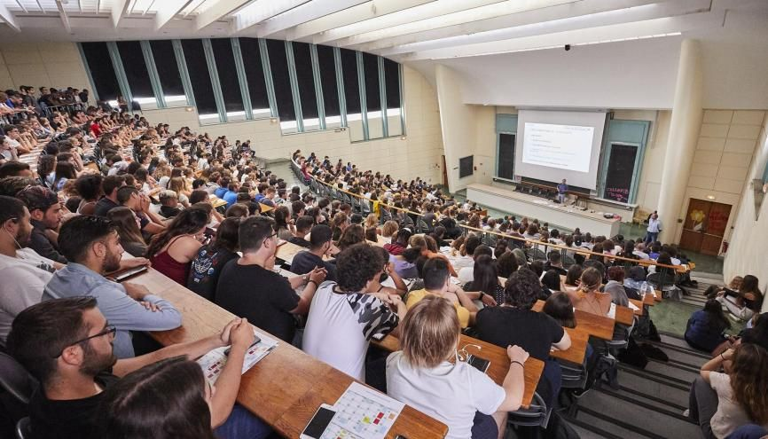
2TUP/UP
Etude de cas
Sujet :
Etudier la conception d’un système qui va permettre de gérer les cursus universitaire permettant de suivre la formation des étudiants depuis leur inscription à l’université jusqu’à leur obtention du diplôme de Licence.
N.B :
Une université se compose de plusieurs départements (informatique, physique, maths, chimie, ….) dirigés par des chefs de département.
Chaque département voit son parcours de formation structuré en 03 palier(L1, L2, L3).

Slide 14
2TUP/UP
Etude de cas
Etape à suivre pour utiliser la méthode 2TUP :
Pour utiliser la méthode 2TUP, il faut :
Faire un étude préliminaire,
Identifier les besoins fonctionnels,
Identifier les besoins techniques,
Faire l’analyse des besoins fonctionnels,
Faire une conception générique à partir des besoins techniques,
Réaliser une conception préliminaire,
Faire une conception détaillée,
Coder et tester l’application.

Slide 15
III/a – Etudes préliminaires
L3
L3 - 2020

Slide 16
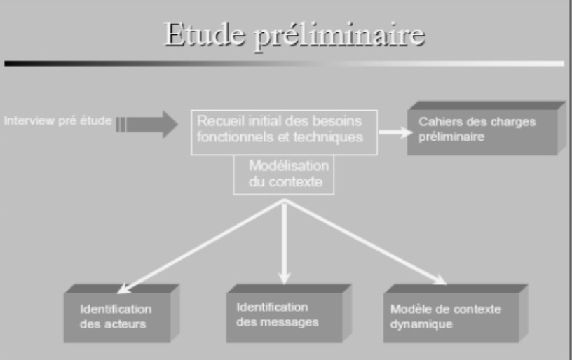
2TUP/UP
Etudes préliminaires
Etape à suivre pour faire un étude préliminaire:
Pour faire un étude préliminaire, il faut :
Faire un interview (dans l’entreprise, dans le département concerné, …),
Identifier les besoins fonctionnels et techniques à partir des informations obtenus,
Etablir un cahier de charge préliminaire,
Modéliser le contexte à partir du cahier de charge préliminaire :
- Identifier les acteurs,
- Identifier les messages,
- Faire un modèle de contexte dynamique (c-à-dire définir les rôles de chaque acteur dans le système).

Slide 17
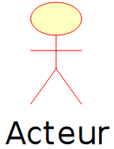
2TUP/UP
Etudes préliminaires
Etape I: Identifier les acteurs
Énumérer les acteurs susceptibles d’interagir avec le système :
Etudiant : Un étudiant peut consulter ses relevés des notes, son emploi du temps,
Chef de département : Le chef de département établie le cursus de son département, il crée les promotions, suit leurs évolutions, et choisit les enseignants responsables des cours,
Scolarité : La scolarité affecte les notes aux étudiants,
Enseignant : l’enseignant affecte les notes des étudiants de son module,
Administrateur : crée les profils utilisateurs et attribue les droits de ces utilisateurs dans le système.

Slide 18
2TUP/UP
Etudes préliminaires
Etape II: Identifier les messages
A. Le système émet les messages suivants :
Les relevés de notes des étudiants,
L’ état d’avancement d’une promotion,
Le cursus d’ un étudiant,
Les emplois du tems d’une promotion,
Les modules d’un département.
N.B : Un message représente la spécification d’une communication unidirectionnelle entre les objets, il transporte de l’information avec de l’intention de déclencher une activité chez le récepteur.

Slide 19
2TUP/UP
Etudes préliminaires
Etape II: Identifier les messages
Le système émet les messages suivantes :
Les fiches des étudiants,
Les fichiers des enseignants,
L’organisation d’un département,
La liste des étudiants passés et recalés à la fin de semestre,
La liste des étudiants avant acquis.

Slide 20
2TUP/UP
Etudes préliminaires
Etape II: Identifier les messages
B. Le système reçoit les messages suivantes :
Les créations, modifications, suppressions de fiches des étudiants/enseignants,
Les créations, modifications, de promotions,
Le lancement/ bouclage d’une promotion,
L’affectation des étudiants/enseignants à une promotion,
Les ajouts, suppressions, modifications des filières pour un département,
Les créations, modifications, suppressions, des emplois du temps.

Slide 21

2TUP/UP
Etudes préliminaires
Etape III: Définir les rôles de chaque acteur dans le système
A. Chef de département:
S’authentifier,
Créer son département,
Créer une promotion,
Créer les spécialités/options,
Créer les modules,
Suivre les promotions en cours,
Affecter les étudiants/enseignants à une promotions,

Slide 22

2TUP/UP
Etudes préliminaires
Etape III: Définir les rôles de chaque acteur dans le système
B. Scolarité:
S’authentifier,
Créer/modifier les fiches des étudiants,
Affecter les notes des étudiants,

Slide 23

2TUP/UP
Etudes préliminaires
Etape III: Définir les rôles de chaque acteur dans le système
C. Enseignant:
S’authentifier,
Affecter les notes des étudiants pour son module.

Slide 24

2TUP/UP
Etudes préliminaires
Etape III: Définir les rôles de chaque acteur dans le système
D. Administrateur:
S’authentifier,
Créer les profils utilisateurs,
Donner les droits d’accès.

Slide 25

2TUP/UP
Etudes préliminaires
Etape III: Définir les rôles de chaque acteur dans le système
E. Etudiant:
S’authentifier,
Consulter son relevé de notes,
Consulter son emploi du temps,
Consulter son ses modules en dette.

Slide 26
III/b – Identification des besoins fonctionnels
L3
L3 - 2020

Slide 27
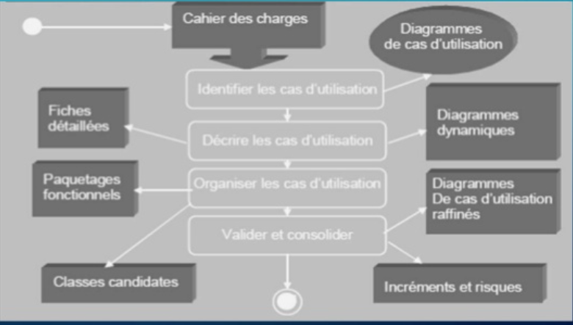
2TUP/UP
Identification des besoins fonctionnels
Identification des besoins fonctionnels:
Pour identifier les besoins fonctionnels dans le processus 2TUP, il faut
Identifier les cas d’utilisation,
Décrire les cas d’utilisation (faire des fiches détaillées, réaliser des diagrammes dynamiques) ,
Organiser le cas d’utilisation (faire un diagramme de cas d’utilisation).

Slide 28
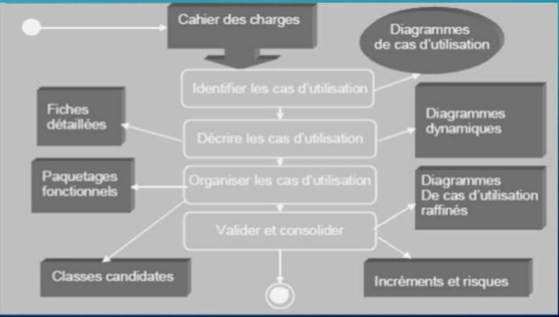
2TUP/UP
Identification des besoins fonctionnels
Etape I: Identifier les cas d’utilisation
Pour identifier les cas d’utilisation, il faut
Considérer l’intention fonctionnelle de l’acteur par rapport au système dans le cadre de l’émission ou de la réception de chaque message,
Avoir plusieurs itérations pour arriver à constituer des cas d’utilisation complet.
* L’identification des cas d’utilisation au première fois nous donne de l’ aperçu des fonctionnalités futures que doit implémenter le système.

Slide 29
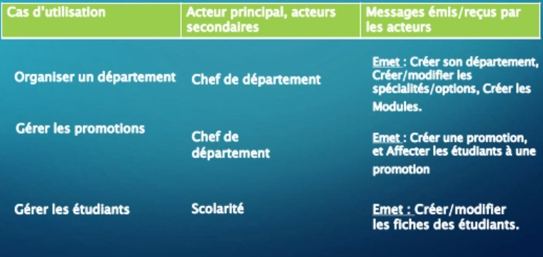
2TUP/UP
Identification des besoins fonctionnels
Etape II: Décrire les cas d’utilisations
Pour décrire les cas d’utilisation, il faut
Faire une fiche détaillée sous forme d’un tableau à trois colonnes contenant (cf. à droite) :
La liste des cas d’utilisations identifiée précédemment,
La liste des acteurs principaux et des acteurs secondaires,
La liste des messages émis et reçus par chaque acteur.
* Pour réaliser le cas d’utilisation, utilisé le diagramme de cas d’utilisation dans le Visual paradigme.

Slide 30
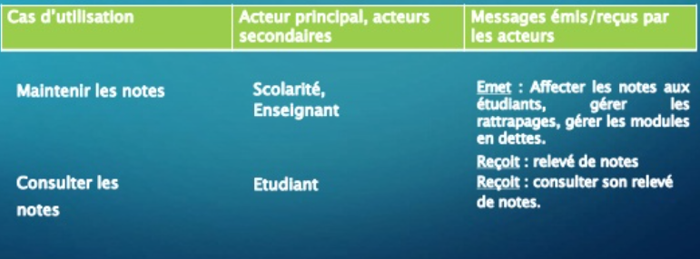
2TUP/UP
Identification des besoins fonctionnels
Etape II: Décrire les cas d’utilisations
Pour décrire les cas d’utilisation, il faut
Faire une fiche détaillée sous forme d’un tableau à trois colonnes contenant (cf. à droite) :
La liste des cas d’utilisations identifiée précédemment,
La liste des acteurs principaux et des acteurs secondaires,
La liste des messages émis et reçus par chaque acteur.

Slide 31
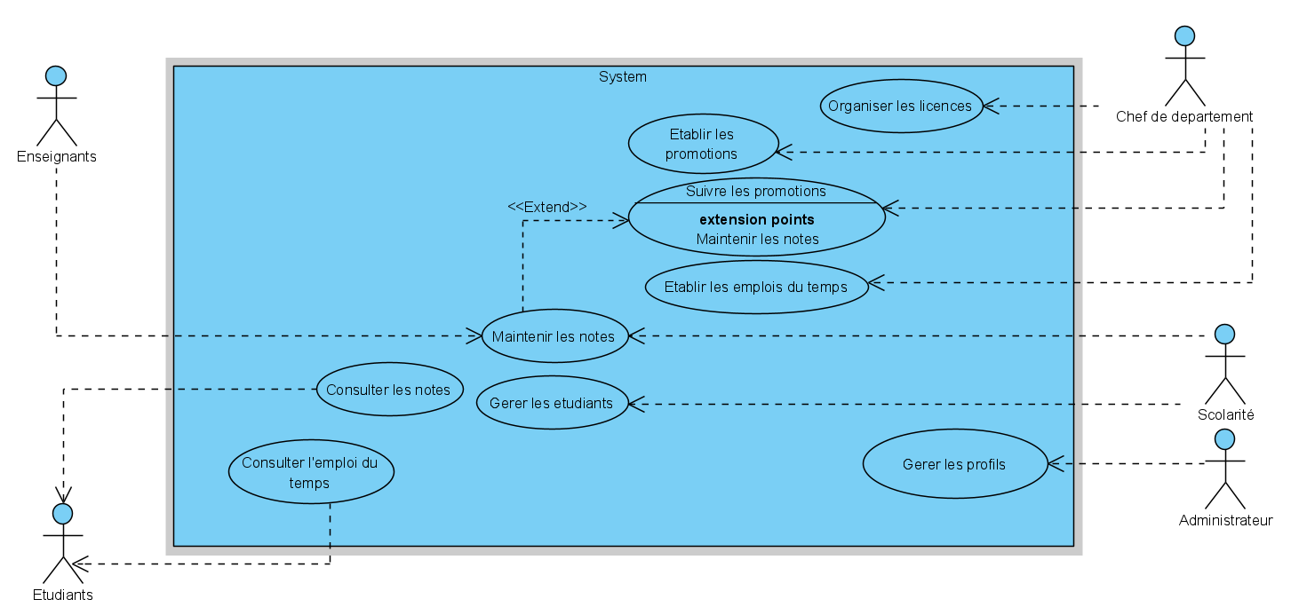
2TUP/UP
Identification des besoins fonctionnels
Etape II: Décrire les cas d’utilisations
Pour décrire les cas d’utilisation, il faut
Schématiser un diagramme de cas d’utilisation (via le logiciel Visual Paradigme) contenant (cf. à droite) :
La liste des acteurs principaux et des acteurs secondaires,
La liste des messages émis et reçus par chaque acteur.

Slide 32
2TUP/UP
Identification des besoins fonctionnels
Etape II: Décrire les cas d’utilisations (explication)
Voici la description préliminaire des cas d’utilisation ci-à droite,
Organiser les départements :
- Intention : gérer les départements,
Actions : créer un nouveau domaine, une nouvelle spécialité, une nouvelle option.
Gérer les promotions :
- Intention : gérer les promotions,
- Actions : créer un nouvelle promotion, afficher des étudiants, modifier ou annuler la promotion.

Slide 33
2TUP/UP
Identification des besoins fonctionnels
Etape II: Décrire les cas d’utilisations (explication)
Voici la description préliminaire des cas d’utilisation ci-à droite,
Maintenir les notes des étudiants:
- Intention : affecter les notes aux étudiants,
Actions : affecter les notes aux étudiants pour chaque module.
Consulter les notes :
- Intention : Consulter les notes d’un étudiant,
Actions : Choisir un étudiant et consulter la liste de ses notes.
Gérer les étudiants:
- Intention : suivi des dossiers des étudiants après inscription de ces derniers,
- Actions : Créer et mettre à jour le dossier étudiant rattacher l’étudiant à une année universitaire.

Slide 34
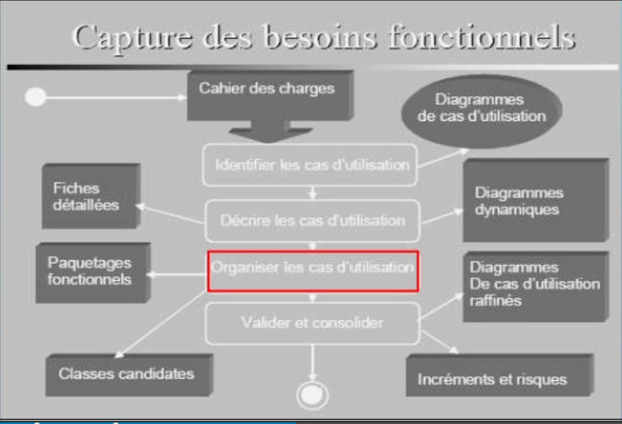
2TUP/UP
Identification des besoins fonctionnels
Etape III: Organiser les cas d’utilisation
Pour faire une organisation des cas d’utilisation, il faut
Empaqueter les fonctions sous forme de groupe comme le suivant:
- Un sommaire d’identification : va résumer les propriétés du cas d’utilisation (titre, but, résume, acteur),
- Une description détaillée : des préconditions au déclenchements du cas d’utilisation doivent être spécifiées, un scenario nominal décrivant celui-ci additionné à des scenarios alternatifs et d exceptions (précondition, scenario nominal, enchainement).

Slide 35
2TUP/UP
Identification des besoins fonctionnels
Etape III: Organiser les cas d’utilisation (Exemple)
Exemple 1 : Organiser les départements
Sommaire d’identification :
Titre : organiser les licences,
But : Créer des domaines, des spécialités, des options.
Résumé : Créer un nouveau domaine, une nouvelle spécialité, une nouvelle option.
Acteur: chef de département.
Description détaillée:
précondition : organiser les licences,
Scenario nominal: Ce cas d’utilisation commence lorsque le chef de département demande au système de créer un nouveau demande.

Slide 36
2TUP/UP
Identification des besoins fonctionnels
Etape III: Organiser les cas d’utilisation (Exemple)
Exemple 1 : Organiser les départements
Description détaillée:
Enchainement (a):
Créer un domaine en construction,
Le chef de département choisie un nom pour le département.
Enchainement (b):
Créer un tronc commun pour la première année,
Un tronc commun va être constitué, la durée de ce tronc commun est variable selon le domaine.
Enchainement (c) :
Créer les spécialités/options,
Il peut spécifier les spécialités/options que le domaine va contenir, une durée en semestre doit être renseignée.
Enchainement (d):
Valider un domaine en construction, le chef de département valide la création.

Slide 37
III/c – Identification des besoins techniques
L3
L3 - 2020

Slide 38
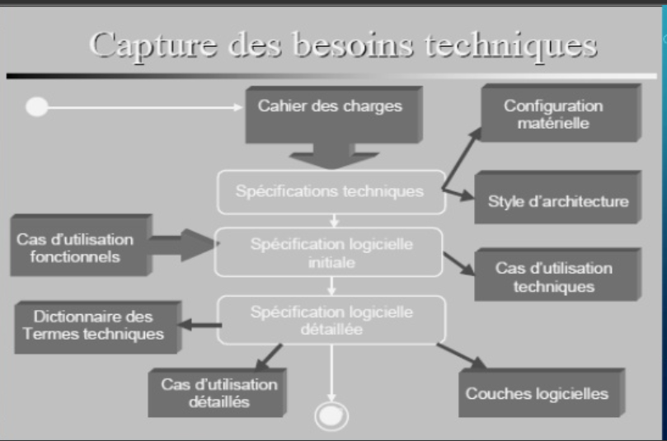
2TUP/UP
Identification des besoins techniques
Les besoins techniques
Pour identifier les besoins techniques, il faut
Faire des spécifications techniques (configuration matérielle, style d’architecture),
Faire des spécifications logicielle initiale (cas d’utilisation fonctionnels, cas d’utilisation techniques),
Faire des spécifications logicielle détaillée (dictionnaires des termes techniques, cas d’utilisation détaillés, couches logicielles),

Slide 39
III/d – Analyses des besoins fonctionnels
L3
L3 - 2020

Slide 40
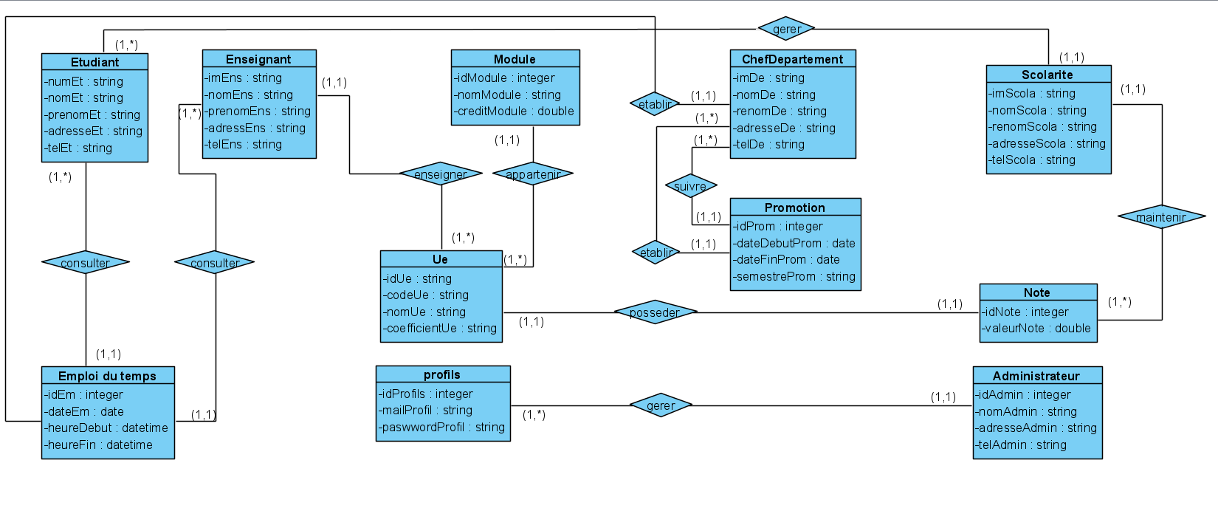
2TUP/UP
Analyse des besoins fonctionnels
Modèle statistique:
Pour analyser les besoins fonctionnels en utilisant le modèle statistique, il faut :
Affiner les classes,
Affiner les relations,
Ajouter les attributs,
Ajouter des opérations,
Optimiser les classes.
* Pour faire la modèle statistique, utilisé le diagramme de classe dans le Visual paradigme.

Slide 41
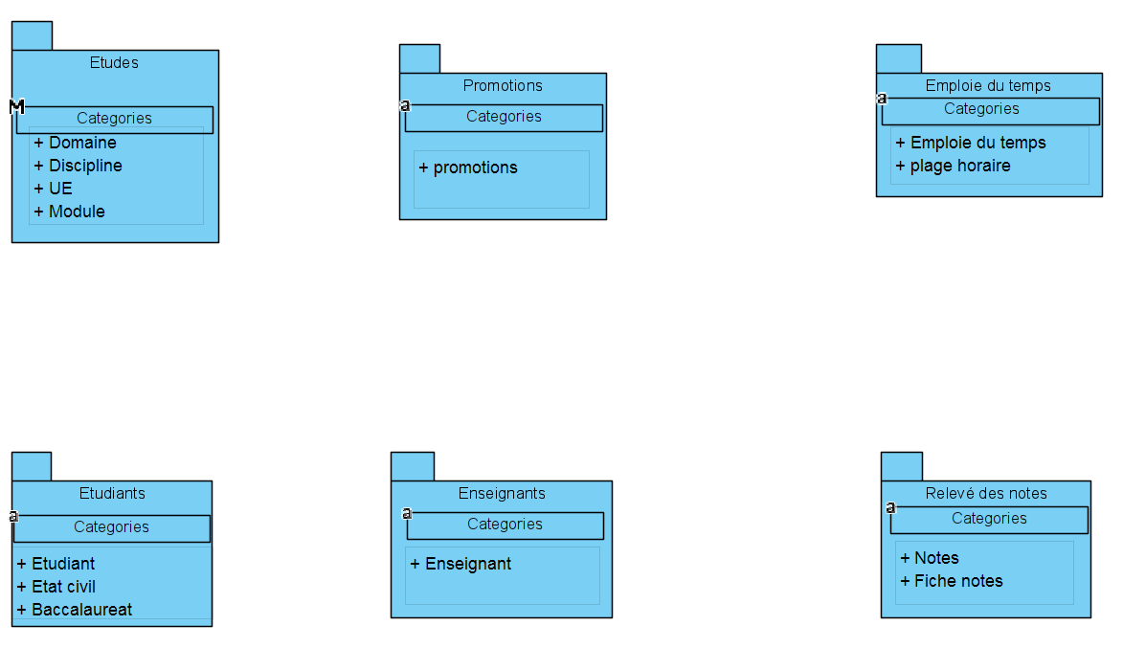
2TUP/UP
Analyse des besoins fonctionnels
Découpage en catégories:
Une découpage en catégorie consiste en un regroupement logique de classes à forte cohérence interne et faible couplage externe.
La découpage en catégories de notre cas étudié à donné le résultat ci-à droite.
* Pour faire la découpage en catégorie, utilisé le diagramme de paquetage dans le Visual paradigme.

Slide 42
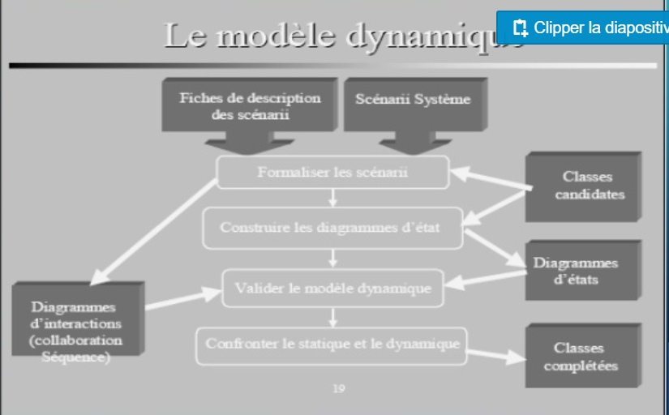
2TUP/UP
Analyse des besoins fonctionnels
Modèle dynamique:
Pour analyser les besoins fonctionnels en utilisant le modèle dynamique, il faut :
Formaliser le scenarii: diagramme d’interaction, de collaborations, de séquence,
Construire le diagramme d’ état: diagramme d’ états,
Valider le modèle dynamique: diagramme d’interaction, de collaborations, de séquence, et d’ états.
Confronter le statistique et le dynamique : diagramme de classe complet.
* Pour faire la modèle statistique et dynamique, utilisé le diagramme de séquence, de collaboration, d’interaction, d’état dans le Visual paradigme.

Slide 43
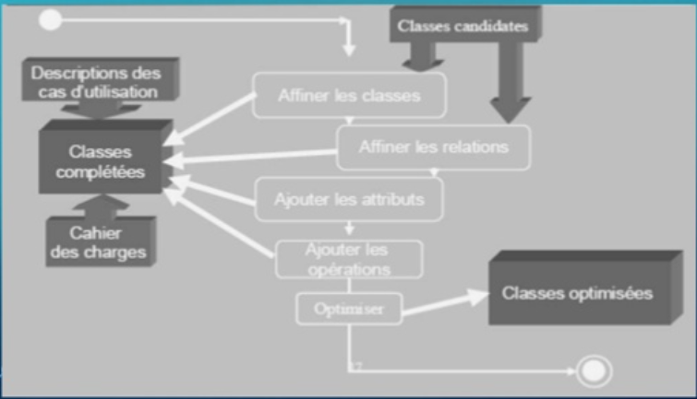
2TUP/UP
Analyse des besoins fonctionnels: Modèle dynamique
I - Construire le diagramme d’ états
Un état représente une situation durant la vie d’un objet pendant laquelle:
- Il satisfait une certaine condition,
- Il exécute une certaine activité,
Ou bien il attend un certain évènement.
Un objet passe par une succession d’ états durant son existence,
Un état a une durée finale, variable selon la vie de l’objet, en particulier en fonction des évènements qui lui arrivent.

Slide 44
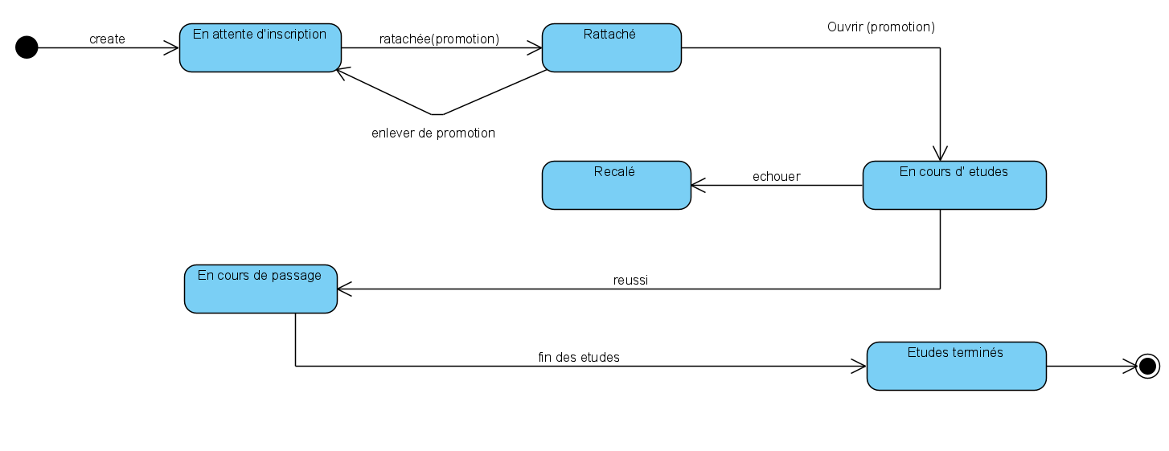
2TUP/UP
Analyse des besoins fonctionnels: Modèle dynamique
I - Diagramme d’ états de classe Etudiant (exemple)
Nouvellement inscrit: cet état représente un étudiant qui vient d’être inscrit à l’université. Il se produit lorsque l’ étudiant est introduit pour la première fois dans la base et que c’est sa première année à la faculté.
Rattaché: cet état représente un étudiant qui est attaché à une promotion,
En cours d’ études: cet état représente un étudiant qui est entrain d’étudier,
En cours de passage: cet état survient après qu’un étudiant ait réussi le passage au niveau supérieur. Au cours de cet état, l’étudiant fait le choix de la prochaine branche.
Recalé: cet état survient après qu’un étudiant ait échoué le passage au niveau supérieur.
Etudes terminés: cet état survient après qu’un étudiant ait terminé ses études supérieur.

Slide 45
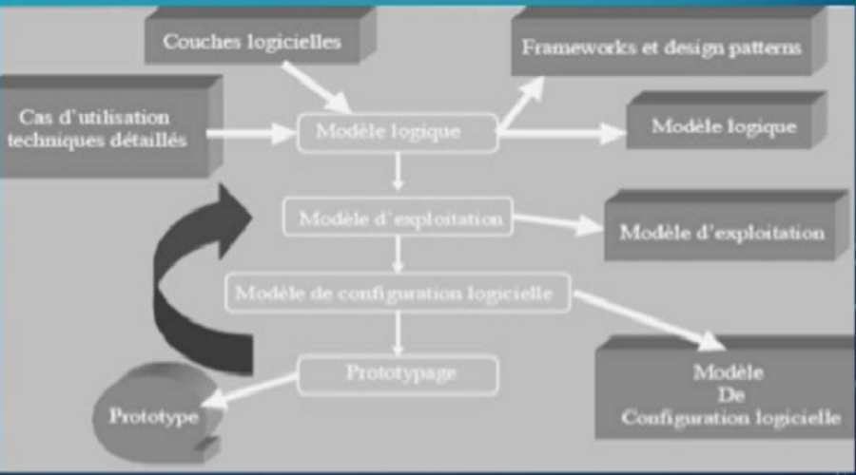
2TUP/UP
Analyse des besoins fonctionnels
Conception générique:
Pour analyser les besoins fonctionnels en utilisant la conception générique, il faut :
Découper en composants dans le but de construire l’architecture technique,
diagramme d’états,
Réaliser un prototype pour assurer la validité de l’architecture à fin de minimiser l’incapacité de l’architecture technique à répondre aux contraintes opérationnelles.

Slide 46
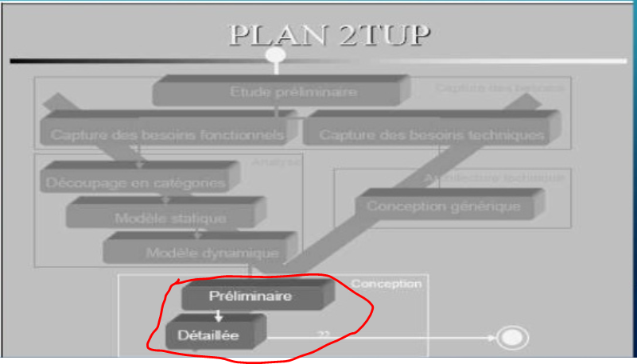
III/e – Conception préliminaire et détaillée
L3
L3 - 2020

Slide 47
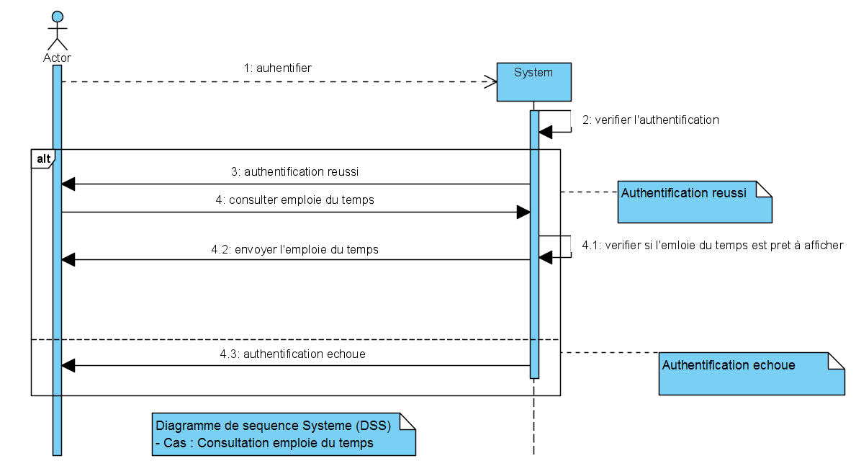
2TUP/UP
Conception préliminaire et détaillée
Conception préliminaire et détaillée
Cette phase est la fusion des deux précédentes (branche fonctionnelle & branche technique) et mène à la conception applicative et à la solution adaptée aux besoins des utilisateurs.
Cette phase concerne les étapes de la conception préliminaire, la conception détaillée, le codage et les tests.
On y construit les classes, les vues, les interfaces, les tables, et les méthodes qui vont donner une image prête à coder de la solution (diagramme des classes, diagrammes des séquences, diagramme déploiement).

Slide 48
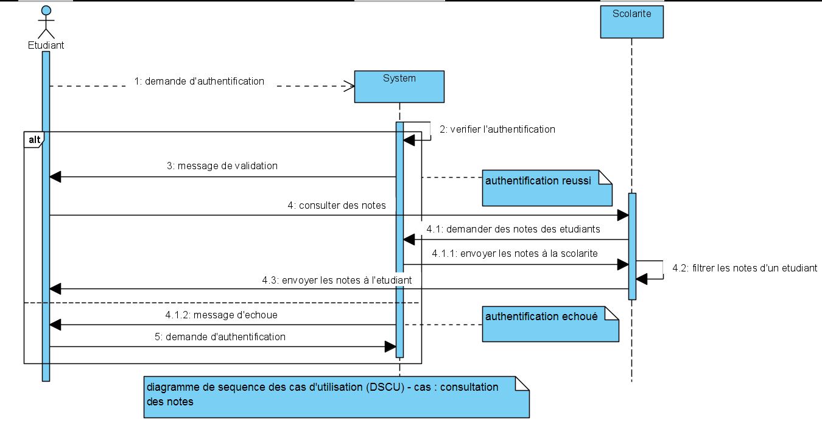
2TUP/UP
Conception préliminaire et détaillée
Conception préliminaire et détaillée
Conception préliminaire:
- étape délicate durant laquelle on intègre le modèle d’analyse dans l’architecture technique.
- Le but ici est de savoir dans quel composant technique on met nos fonctionnalités issues de l’analyse.
Conception détaillée :
- Conception de chaque fonctionnalité.
Etape de codage :
- Phase de programmation de ces fonctionnalités, avec des tests au fur et au mesure.
Etape de recette :
- Phase de validation des fonctions du système développé.

Slide 49
IV – Conclusion
L3
L3 - 2020

Slide 50
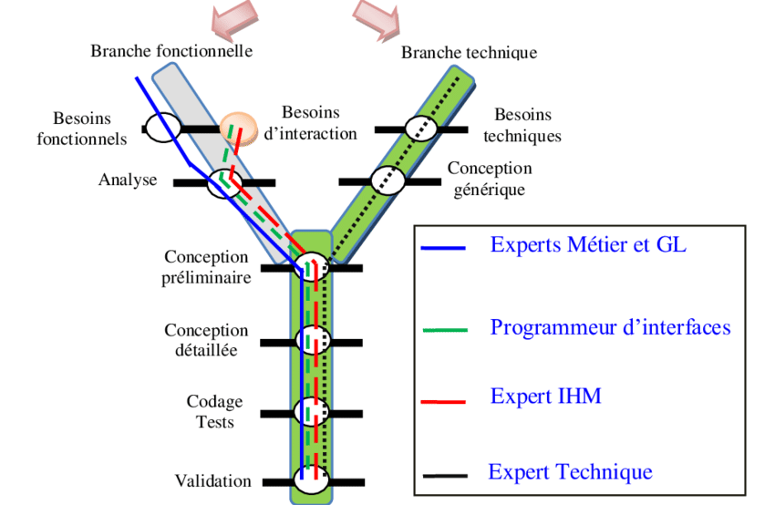
2TUP/UP
Conclusion
Conclusion:
2TUP est un processus unifié qui a pour but d’apporter une réponse aux contraintes de changement fonctionnelles et techniques qui s’imposent aux systèmes d’information,
2TUP propose un cycle de développement qui dissocie les aspects techniques des aspects fonctionnels,
Les résultats sont fusionnés pour réaliser le système selon un processus de développement en Y.

